Slide 1
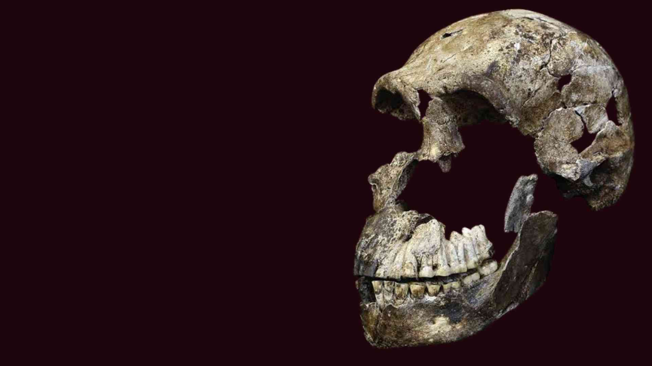
Le péril et la promesse: Les nouvelles technologies numériques et l'ACQF
Martin Hall
Professeur émérite, Graduate School of Business, Université du Cap
Directeur non exécutif, Advanced Secure Technologies Ltd

Slide 2


Principaux objectifs de l'ACQF
Comparabilité des qualifications
Faciliter la mobilité des apprenants
Des partenariats qui transcendent les frontières nationales
Partage d'informations à travers l'UA et dans le monde entier
Atteindre chacun de ces objectifs de manière efficace et efficiente peut bénéficier des technologies numériques nouvelles et émergentes

Slide 3

Équité d'accès à l'internet
1998: 95 % des points de connexion internet en Afrique se trouvaient en Afrique du Sud. Égypte 2eme avec 2% de connectivité continentale
Aujourd’hui, 68 % de la population mondiale est en ligne. Mais en Afrique, seulement 38% de la population est en ligne, et les femmes sont 37% moins susceptibles d'être en ligne que les hommes
86% de ceux qui ont accès à Internet en Afrique sont uniquement mobiles, en fonction des petits écrans et de la qualité variable du réseau
L’objectif global de la Commission des Nations unies sur le haut débit en matière d’accessibilité financière est qu’un plan de données mobiles d’entrée de gamme de 2 Go par mois ne dépasse pas 2 % du revenu mensuel moyen par habitant. Mais en 2024, le coût moyen pour les pays d'Afrique était de 4,2 % par habitant.
L’accès équitable à l’internet est une condition propice à la prospérité en Afrique et une condition nécessaire pour atteindre les principaux objectifs de l'ACQF.

Slide 4

Pourquoi la fraude aux qualifications est-elle importante?
Le succès d'un cadre national des certifications dépend de la confiance dans les certifications qu'il enregistre et certifie.
La fraude à la qualification représente 50 milliards de dollars par an dans l'industrie mondiale, qui croît rapidement en utilisant de nouvelles technologies numériques telles que l'intelligence artificielle
Les preuves de l'ampleur de la fraude en matière de qualification en Afrique sont incomplètes et disponibles pour seulement 29 pays. Mais des preuves représentatives du Maroc, de l'Égypte, du Nigeria, du Bénin, de la Sierra Leone, du Kenya, de la Somalie et de l'Afrique du Sud confirment que la fraude aux qualifications est une question panafricaine
La fraude à la qualification est souvent transnationale, échappant à la juridiction locale. L'ACQF est le mécanisme idéal pour aider les États membres de l'UA à rétablir la confiance dans l'intégrité des qualifications.

Slide 5
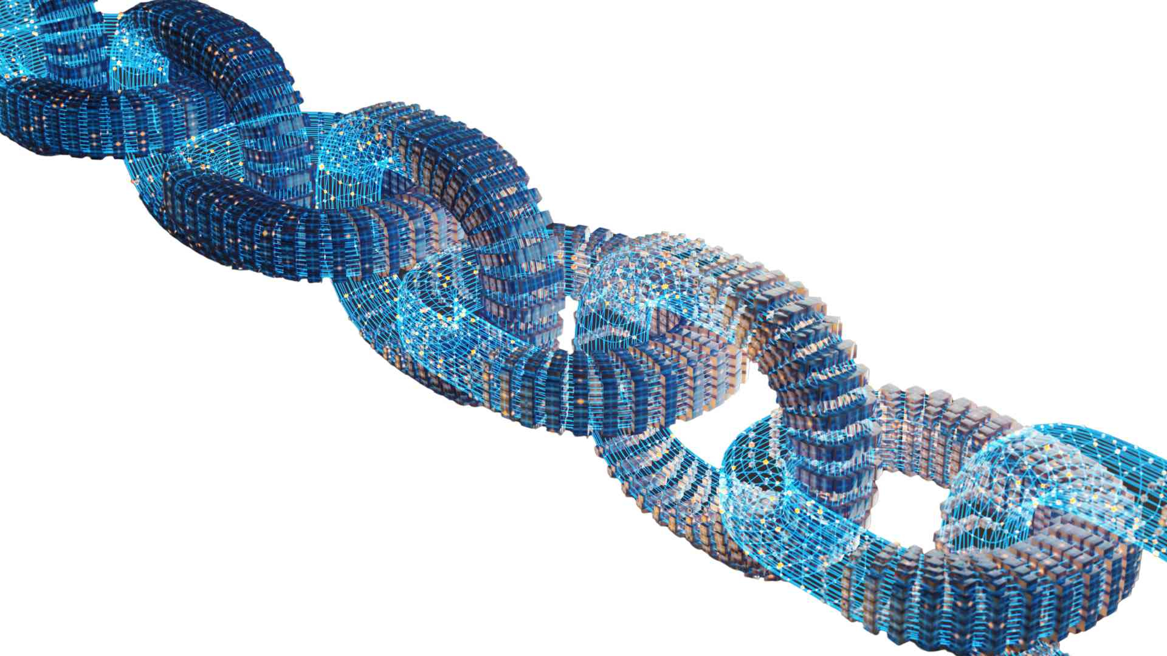
Identification numérique sécurisée: vers une architecture de confiance zéro
 | authentification | vérification
Étape 1: Sécurité du périmètre | Protection minimale | Non disponible | Niveau 1
 | Protection par mot de passe gérée | Manuel, retardé, partiel | Niveau 2
 | Authentification multifactorielle | Manuel, retardé, partiel | Niveau 3
Étape 2: Architecture de confiance zéro | Chiffrement numérique | Automatisé, instantané, complet | Niveau 4
 | Sécurité adaptative intégrée | Automatisé, instantané, complet et dans le domaine de l’émetteur | Niveau 5

Slide 6

Pourquoi l’architecture de confiance zéro de niveau 5 est importante – un exemple
Chiffrement digital, avec chaque identifiant sécurisé à l'aide d'une application blockchain et sans altération
Les informations d’identification sont stockées et vérifiées dans le domaine numérique sécurisé de l’organisation émettrice.
La vérification est instantanée, entièrement automatisée et gratuite, avec un accès contrôlé par le titulaire de la qualification
La sécurité adaptative suit le rythme des capacités numériques côté obscur, par exemple en intégrant la reconnaissance faciale biométrique pour prévenir l'usurpation d'identité
Conforme à la norme W3C actuelle pour les informations d'identification vérifiées

Slide 7

Trois technologies numériques qui aideront l'ACQF à atteindre ses principaux objectifs:
Microcertification
Qualification des services d'authentification
Intelligence artificielle générative

Slide 8

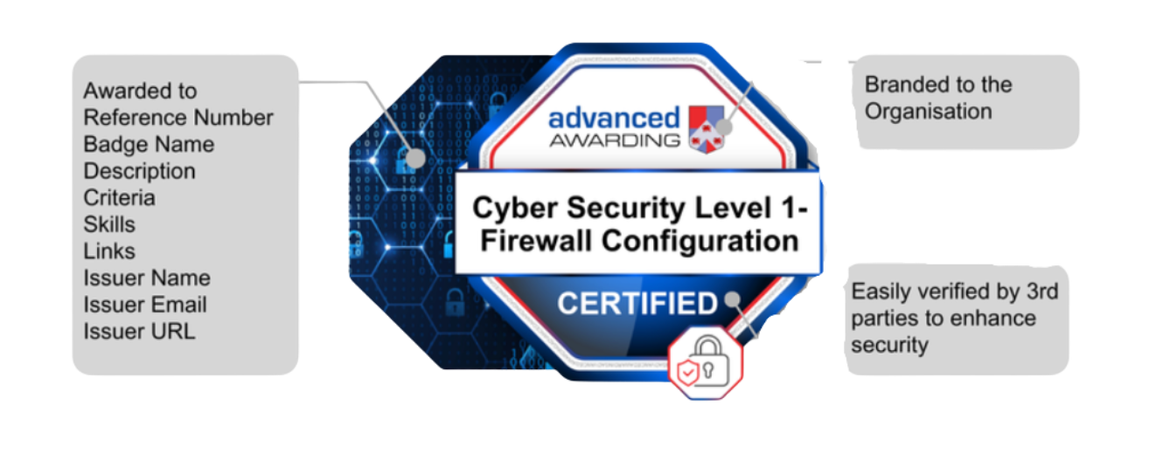
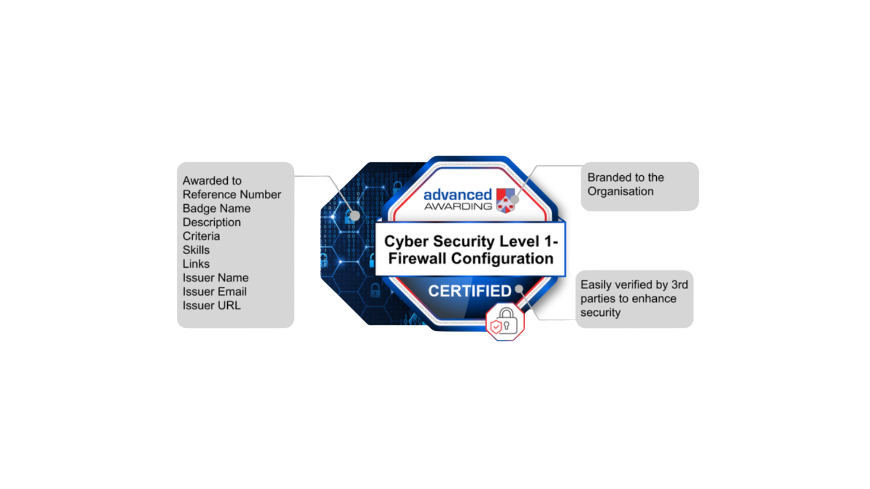
Microcertification: badges numériques sécurisés
Une microcertification est une petite unité d'apprentissage autonome.
Les badges numériques sécurisés permettent l'accessibilité, la portabilité et la vérification
Un badge sécurisé a une image représentant le corps d'attribution et contient des champs de métadonnées sans altération qui définissent les informations d'identification
Pour l'ACQF, la microcertification avec des badges numériques sécurisés facilitera la mobilité des apprenants entre les pays de l'UA
Pour l'ACQF, la microcertification avec badges numériques sécurisés permettra une collaboration entre universités de différents pays
La microcertification avec des badges numériques sécurisés facilitera l’objectif de l'ACQF de créer «un espace africain de l’éducation et des certifications».

Slide 9

Services d'authentification des qualifications
Les anciens services d’authentification dépendent des informations fournies par les universités, les organismes adjudicateurs et les bases de données centrales: coûteux à exécuter, longs temps de réponse et sujets à des erreurs de saisie
Étape 2 Zero Trust Architecture permet une authentification instantanée presque sans frais, remplaçant les services manuels et les bases de données centrales, réduisant considérablement les coûts, le risque d'erreur et la vulnérabilité à la fraude
Voici comment cela fonctionne...

Slide 10

Authentification activée numériquement: un exemple
HEDD est la division de Jisc, l'OBNL qui fournit des services numériques à toutes les universités britanniques. Le service entièrement automatisé de HEDD fonctionne de cette manière:
le système de certificats numériques sécurisés de l’émetteur est entièrement intégré au domaine web de HEDD, ce qui supprime la nécessité de bases de données centrales et d’un traitement manuel;
Le tiers demandant l'authentification obtient l'autorisation du titulaire des informations d'identification et enregistre l'application sur la page Web HEDD, en payant les frais requis
HEDD vérifie automatiquement que l’autorisation a été accordée, authentifie la qualification par rapport à la base de données sécurisée de l’émetteur et communique le résultat au tiers, en conservant un enregistrement complet de la transaction d’authentification

Slide 11

Intelligence artificielle générative
Planification des programmes et conception des cours: la recherche de très grandes quantités de données accessibles au public par rapport à des invites soigneusement conçues, la production de rapports succincts aux formats de présentation spécifiés
Tutorat personnel: agents intelligents formés pour répondre aux demandes des étudiants avec une série de questions qui conduisent l'apprenant à découvrir la solution pour eux-mêmes
Accès à l'information: la capacité d'accéder à des sources de connaissances très rapidement et de manière exhaustive, et d'assembler des résumés succincts et entièrement référencés;
Nouvelles formes d'évaluation: évaluation formative continue et missions individualisées, basées sur des projets, rendues possibles par les assistants pédagogiques GenAI
Adapté à la première livraison mobile pour remédier à la fracture numérique en Afrique

Slide 12
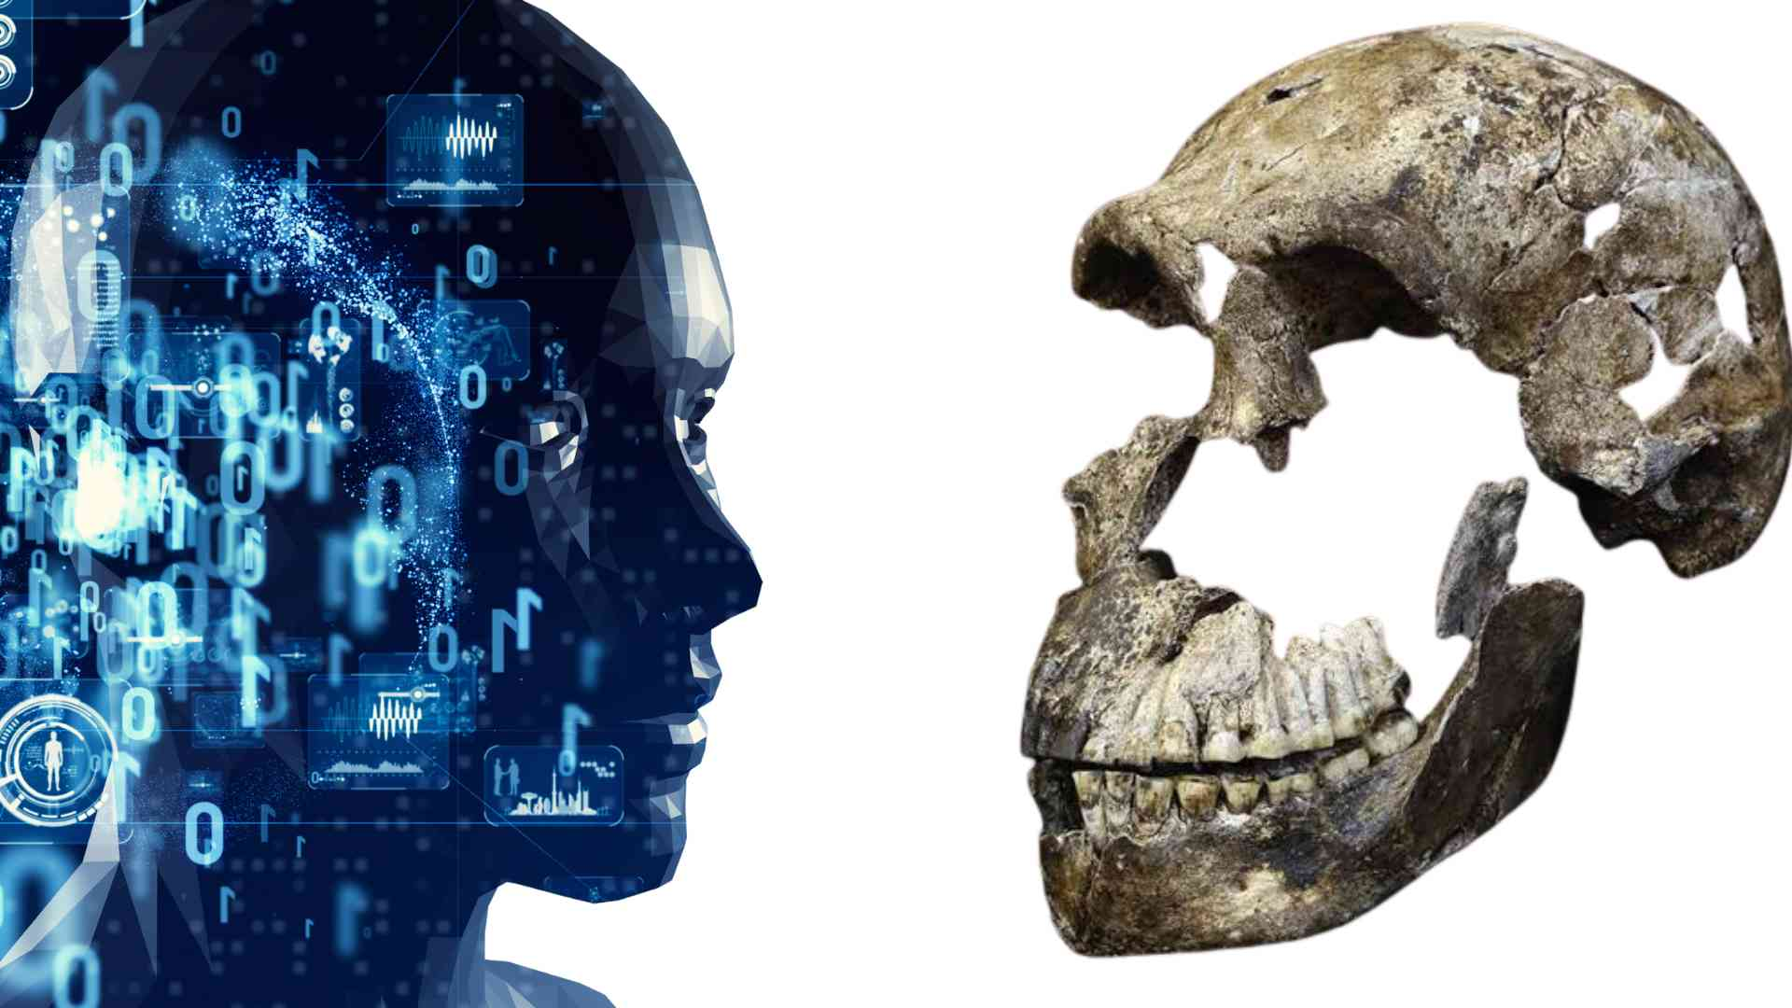
Rien n'est différent, tout a changé
«Il n’y a aucune chance que l’iPhone obtienne une part de marché significative» Steve Balmer, PDG de Microsoft, 2007
Définition des caractéristiques du changement exponentiel: de longues périodes de développement lent conduisant à des éruptions soudaines et transformatrices
Les technologies numériques sont là pour rester, et le changement exponentiel continuera d'entraîner des perturbations
Ne prenez rien pour acquis et évaluez continuellement les dangers et les promesses des nouvelles innovations au fur et à mesure qu'elles arrivent sur le marché.
«Il était une fois un océan. Mais maintenant, c'est une chaîne de montagnes. Quelque chose d'imparable s'est mis en branle. Rien n’est différent, mais tout a changé» Paul Simon, poète, 2010

